Slide 1
Neural Cryptanalysis of Classical Ciphers
https://youtu.be/_Vc-oZ6U3CA

Slide 2
개요
이용된 암호
관련 연구
배경
공격 및 결과

Slide 3
개요
인공 신경망을 이용하여 암호 취약점 분석을 지원하는 것이 목표
간단한 고전 암호들을 바탕으로 이를 구현
평문과 암호문을 통해서 키값을 복구
카이사르 암호, 비즈네르 암호, 치환 암호

Slide 4
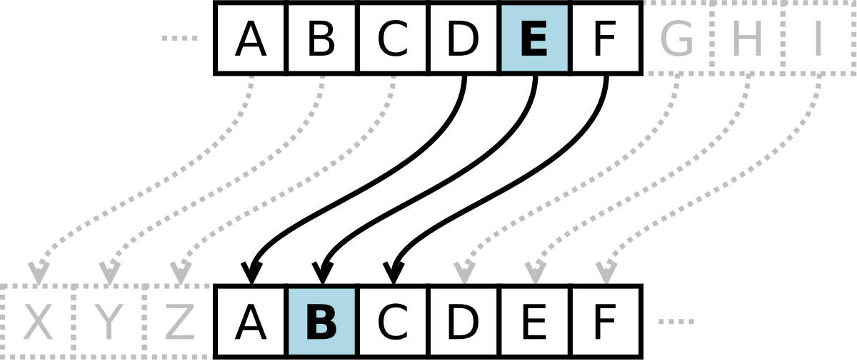
카이사르 암호
주어진 키값에 따라 알파벳을 미는 것
시저가 비밀리에 편지를 보낼 때 쓰던 암호

Slide 5
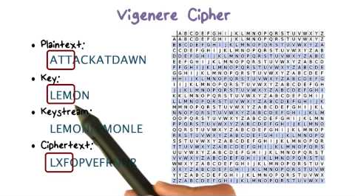
비즈네르 암호
카이사르 암호와 유사하나, 키값이 단어 혹은 문장
키값을 이용하여 암호문 구함

Slide 6
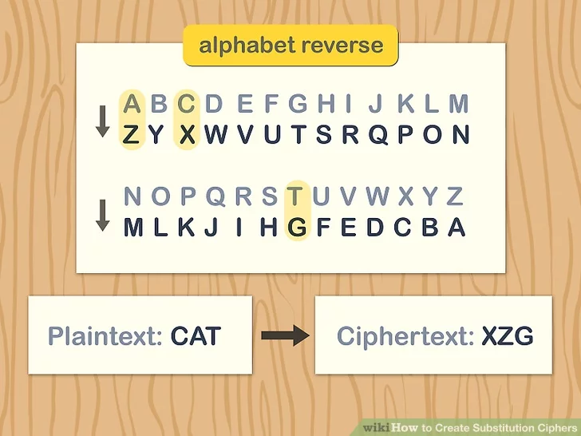
치환 암호
알파벳 순서를 섞은 뒤 치환
키에 따라 다양한 결과값 생성 가능

Slide 7
관련 연구
RNN을 이용한 에니그마 학습
최소 백만 번의 훈련이 필요
K40 GPU로 며칠씩 학습 필요
96~97%의 정확성

Slide 8
관련 연구
CipherGAN
GAN (Generative Adversarial Networks)
쉬프트 암호와 비즈네르 암호 공격 성공
쉬프트 암호는 98.7%, 비즈네르 암호는 75.7%의 정확성 얻음

Slide 9

배경
P : 평문 (plaintexts)
C : 암호문 (ciphertexts)
K : 키 (keys)
$Z_{26}$ : 모든 연산이 26개의 알파벳 내에서 일어남

Slide 10

정의 1
평문 x $∈$ P
암호문 y $∈$ C
키 k $∈$ K
P = C = K = $Z_{26}$
카이사르 암호화는 $E_{k}$(x) = x + k % 26
카이사르 복호화는 $D_{k}$(y) = y - k % 26

Slide 11

정의 2
평문 x $∈$ P
암호문 y $∈$ C
키 k $∈$ K
P = C = K = $Z_{26}$ && $Z_{26}^{m}$ = $Z_{26}$ * $Z_{26}$ * … * $Z_{26}$ (m번 반복)
K = ($k_{1}$, … , $k_{m}$)
비즈네르 암호화는 $E_{k_{1}, …,k_{m}}$($x_{1}$,…$x_{m}$) = ($x_{1}$ + $k_{1}$,…, $x_{m}$ + $k_{m}$) % 26
비즈네르 복호화는 $D_{k_{1}, …,k_{m}}$($y_{1}$,…$y_{m}$) = ($y_{1}$ - $k_{1}$,…, $y_{m}$ - $k_{m}$) % 26

Slide 12

정의 3
평문 x $∈$ P
암호문 y $∈$ C
키 $ρ$ $∈$ K
P = C = $Z_{26}$ && K = { $ρ$ | $ρ$는 0, 1, … , 25의 순열 }
치환암호 암호화는 $E_{ρ}$(x) = $ρ$(x)
치환암호 복호화는 $D_{ρ}$(y) = $ρ^{−1}$(x)

Slide 13
Experimental setup
BNC(British National Corpus)에서 백만 개의 말뭉치 추출
신경망은 케라스 라이브러리와 텐서플로우를 이용하여 구현
맥북 프로 Intel Core i7 2GHz, 16GB RAM
GPU나 멀티코어 최적화 없음

Slide 14
카이사르 암호
평문과 암호문에서의 글자 빈도수
키 = 3
히스토그램의 유사성을 통해 브루트-포스 공격이 굳이 필요하지 않다는 것을 알 수 있음

Slide 15
카이사르 암호
랜덤 키를 통한 암호화된 평문 데이터를 많이 준비함
암호문에서의 글자별 빈도수를 계산함
주어진 빈도수를 통해 신경망을 학습시키고, 일치하는 정도가 키(아웃풋)가 됨
독립된 다른 데이터셋에서 테스트

Slide 16
카이사르 암호
100개 단어를 각기 다른 키로 암호화 한 5097개의 암호문을 통해서 학습
훈련은 30초 정도 걸렸고, 해독은 거의 즉각적
30 단어까지는 매우 정확

Slide 17
비즈네르 암호
카이사르 암호문과 비즈네르 암호문의 글자 빈도수 비교

Slide 18
비즈네르 암호
길이 m의 패스워드를 길이 m의 각 평문 블록에 추가
m을 구하기 위해 브루트-포스 공격 필요
카이사르 암호를 깰 때 이용하였던 인공지능 재사용

Slide 19
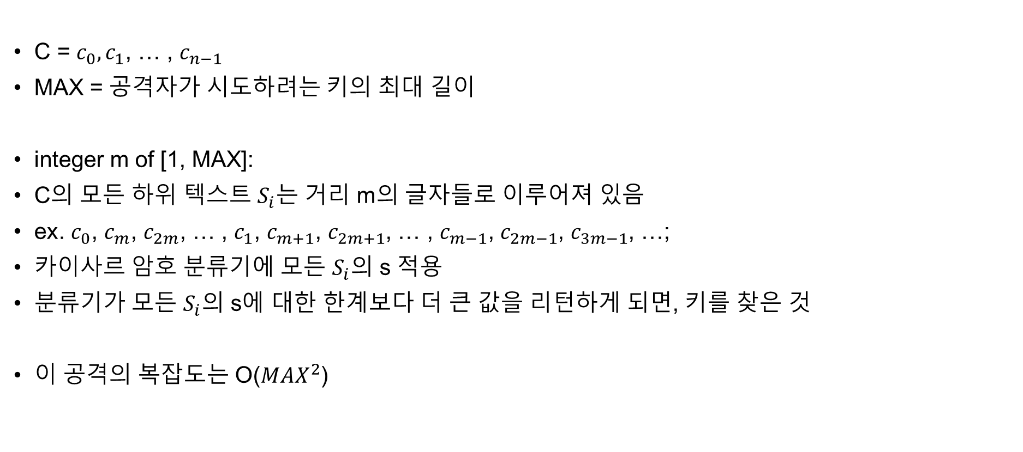
비즈네르 암호
C = $c_{0},c_{1}$, … , $c_{n−1}$
MAX = 공격자가 시도하려는 키의 최대 길이
integer m of [1, MAX]:
C의 모든 하위 텍스트 $S_{i}$는 거리 m의 글자들로 이루어져 있음
ex. $c_{0}$, $c_{m}$, $c_{2m}$, … , $c_{1}$, $c_{m+1}$, $c_{2m+1}$, … , $c_{m−1}$, $c_{2m−1}$, $c_{3m−1}$, …;
카이사르 암호 분류기에 모든 $S_{i}의$ s 적용
분류기가 모든 $S_{i}$의 s에 대한 한계보다 더 큰 값을 리턴하게 되면, 키를 찾은 것
이 공격의 복잡도는 O(${MAX}^{2}$)

Slide 20
치환 암호
200 단어의 평문 (스페이스 제거 및 뒷부분 생략)
치환암호 키 : VETISLFMBDGNCYQHJPXZAORKUW
영어의 상대적 빈도수에 따라 암호문으로부터 매핑할 경우, 5개의 글자들(B,E,H,K,V)만 일치
MAYWANTTOMODIFYSUCHFORMULATIONSALONGTHELINESAREADERISLIKEL
YTOFEELATTHISPOINTORMANYREADERSMAYRESPONDBYORPOSSIBLYBETTE
RBYTACKLINGTHEISSUEOFHETEROGENEOUSREADERRESPONSESMOREDI...
CVURVYZZQCQIBLUXATMLQPCANVZBQYXVNQYFZMSNBYSXVPSVISPBXNBGSN
UZQLSSNVZZMBXHQBYZQPCVYUPSVISPXCVUPSXHQYIEUQPHQXXBENUESZZS
PEUZVTGNBYFZMSBXXASQLMSZSPQFSYSQAXPSVISPPSXHQYXSXCQPSIB...
GOFYORIITGTLAPFNCUHPTSGCDOIATRNODTRWIHEDARENOSEOLESANDAKED
FITPEEDOIIHANMTARITSGORFSEOLESNGOFSENMTRLBFTSMTNNABDFBEIIE
SBFIOUKDARWIHEANNCETPHEIESTWERETCNSEOLESSENMTRNENGTSELA...

Slide 21
치환 암호
n-gram을 이용하여 주어진 텍스트가 영어 텍스트에서 얼마나 떨어져 있는지를 평가
두 글자를 바꾸어 더 나은 치환을 찾음
신경망을 통해 텍스트를 평가

Slide 22
치환 암호
랜덤 키에 의해 암호화 된 충분한 양의 영어 평문 데이터셋을 구함
평문과 암호문의 3-gram의 빈도수를 계산
빈도수를 인풋으로 하여 신경망을 학습시킨 뒤, 평문일 경우 1, 암호문일 경우 0인 1비트 데이터를 아웃풋으로 설정
독립된 데이터셋에서 신경망을 테스트

Slide 23

치환 암호 - 공격 전략
랜덤 키(${key}_{i}$)를 선택
신경망을 이용하여 ${goodness}_{i}$ 값을 구함
For MAXSWAPS (가능한 스왑 최대치) iterations:
(a) 두 글자를 스왑하고 ${goodness}_{i}$를 다시 계산
(b) 먄약 ${goodness}_{i}$ 값이 더 나을 경우 새로운 키를 ${key}_{i}$에 저장

Slide 24
치환 암호
아까 얻었던 (불만족스러운) 복호화 된 텍스트
신경망이 goodness 값을 0.38로 평가, C와 H를 바꿀 경우 goodness 값 = 0.78
goodness 값 계속 교환하면서 0.9998의 goodness 값을 통해 복호화한 결과:
GOFYORIITGTLAPFNCUHPTSGCDOIATRNODTRWIHEDARENOSEOLESANDAKED
FITPEEDOIIHANMTARITSGORFSEOLESNGOFSENMTRLBFTSMTNNABDFBEIIE
SBFIOUKDARWIHEANNCETPHEIESTWERETCNSEOLESSENMTRNENGTSELA...
GOFYORIITGTLAPFNHUCPTSGHDOIATRNODTRWICEDARENOSEOLESANDAKED
FITPEEDOIICANMTARITSGORFSEOLESNGOFSENMTRLBFTSMTNNABDFBEIIE
SBFIOUKDARWICEANNHETPCEIESTWERETHNSEOLESSENMTRNENGTSELA...
MAYWANTTOMODIFYSUCHFORMULATIONSALONGTHELINESAREADERISLIKEL
YTOFEELATTHISPOINTORMANYREADERSMAYRESPONDBYORPOSSIBLYBETTE
RBYTACKLINGTHEISSUEOFHETEROGENEOUSREADERRESPONSESMOREDI...

Slide 25
치환 암호
200개 단어 2500개 글자로 테스트
58%의 키 완전 복구 (1450 글자)
93%의 케이스에서 2개 이하의 오류

